Slide 1


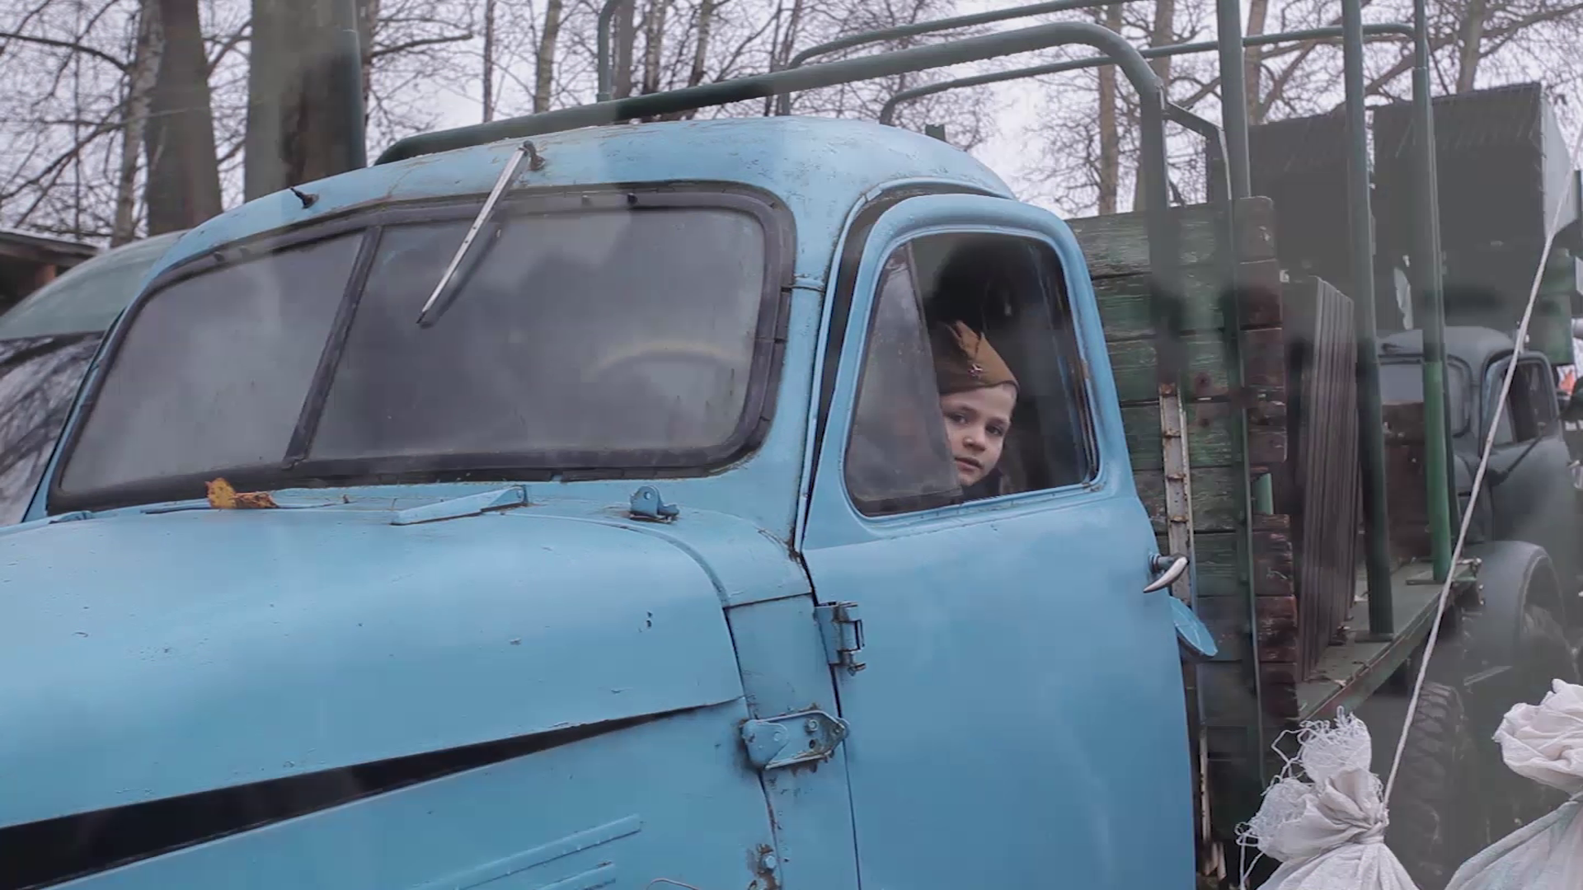

«НАСЛЕДНИКИ ПОБЕДЫ»
«Мы помним свет далёких лет.
В свою страну мы будем верить!»

Slide 2
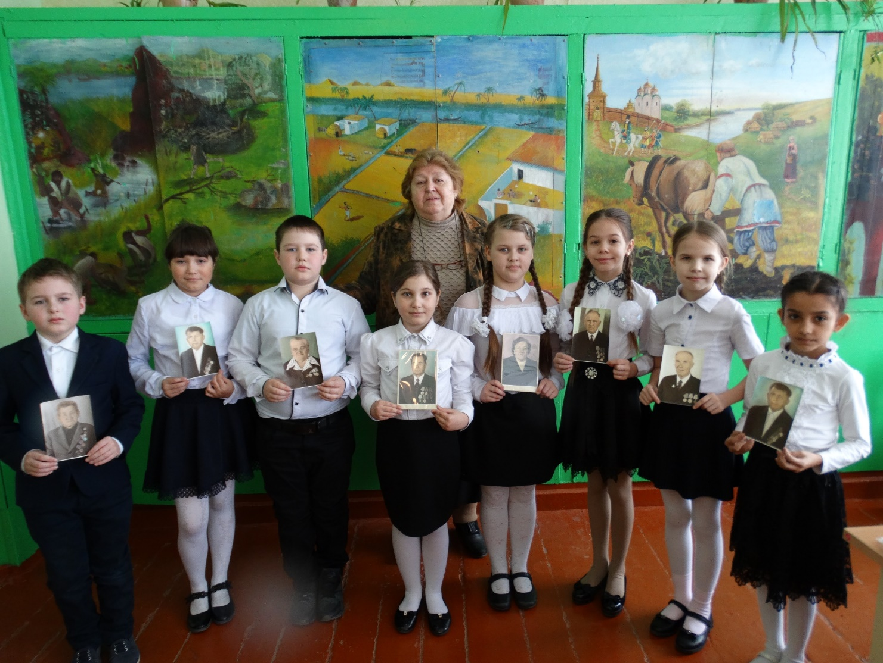
ВСТРЕЧА
С УЧИТЕЛЕМ ИСТОРИИ
ПОЛИВЕНКО Н.А.
«Нет в России семьи такой,
Где б ни памятен был свой герой,
И глаза молодых солдат,
С фотографий увядших глядят,
Этот взгляд, словно высший суд,
Для ребят, что сейчас растут,
И мальчишкам нельзя,
Ни солгать, ни обмануть,
И с пути свернуть.»

Slide 3
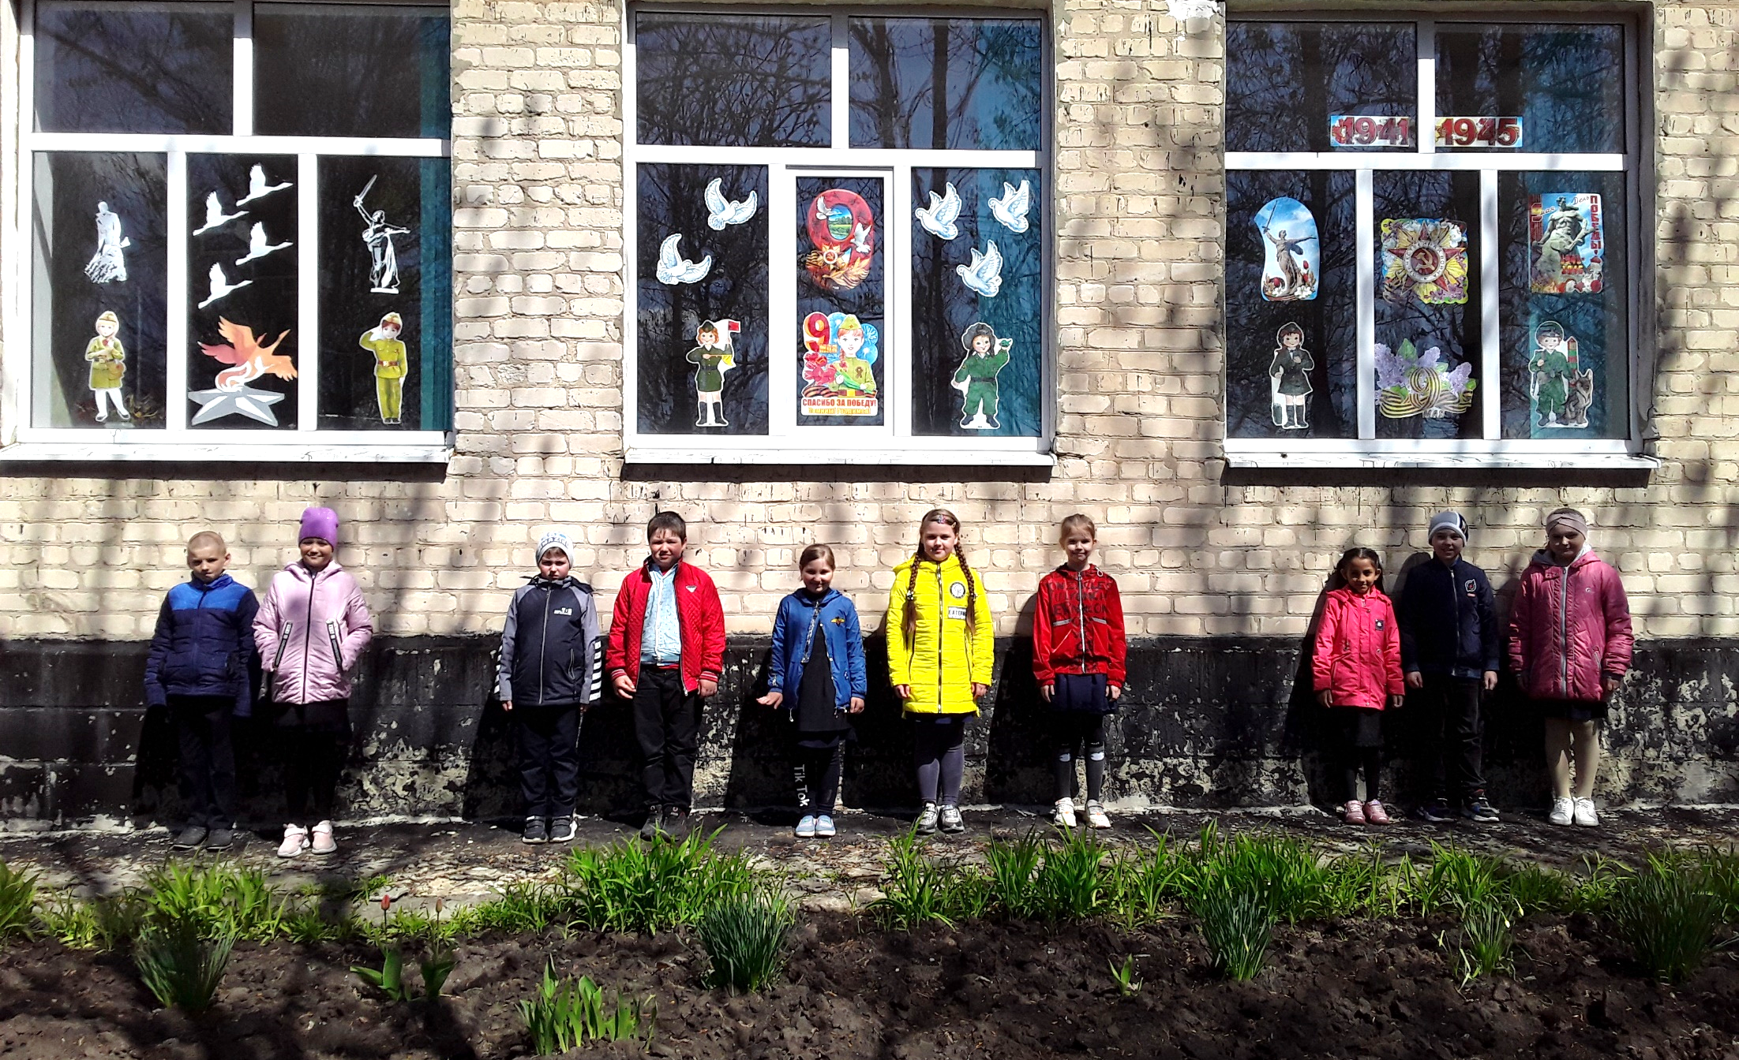
АКЦИЯ «ОКНА ПОБЕДЫ»

Slide 4
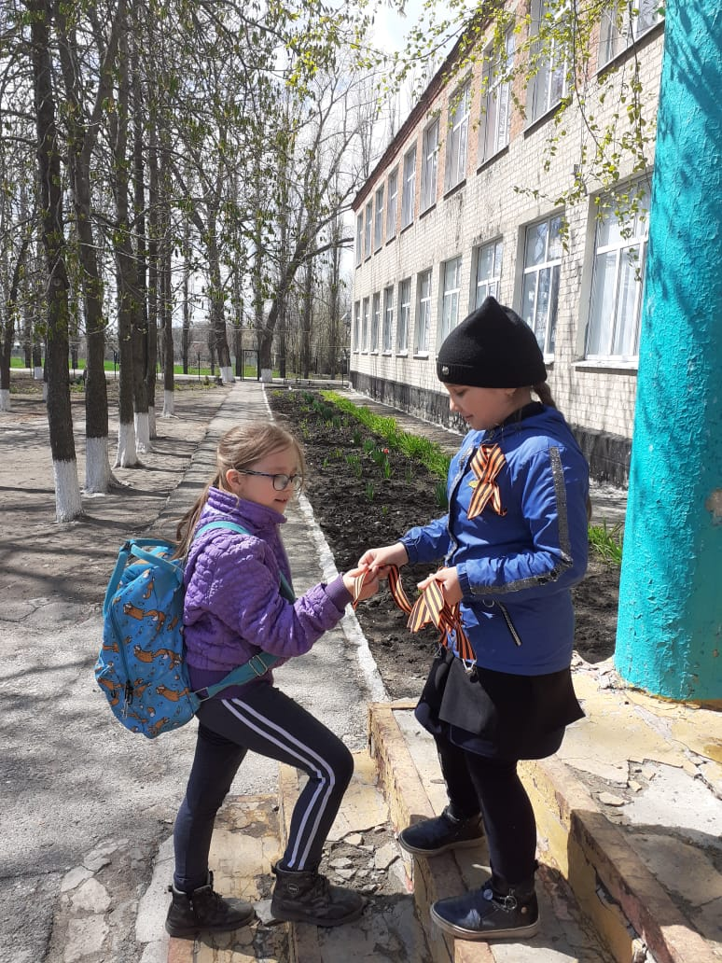
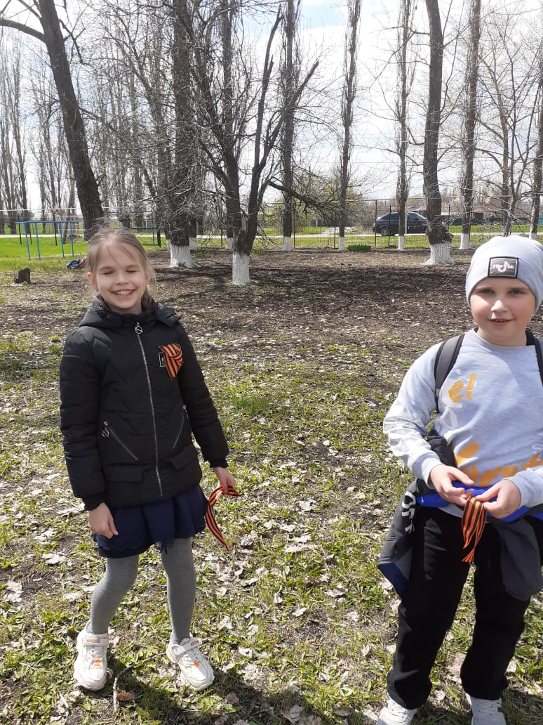
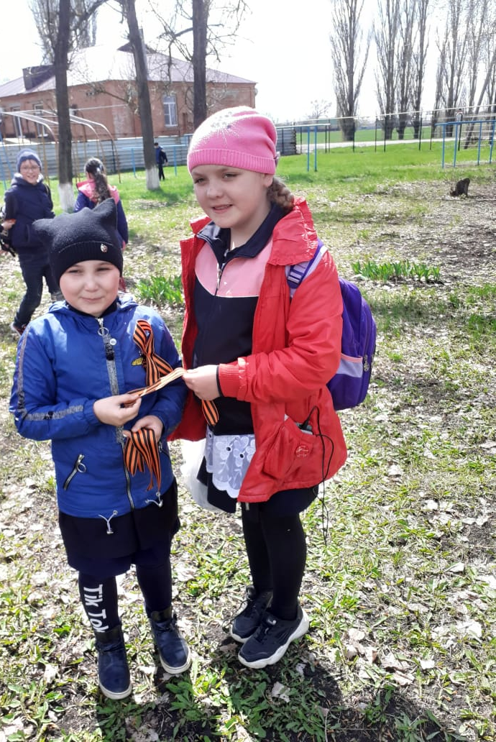
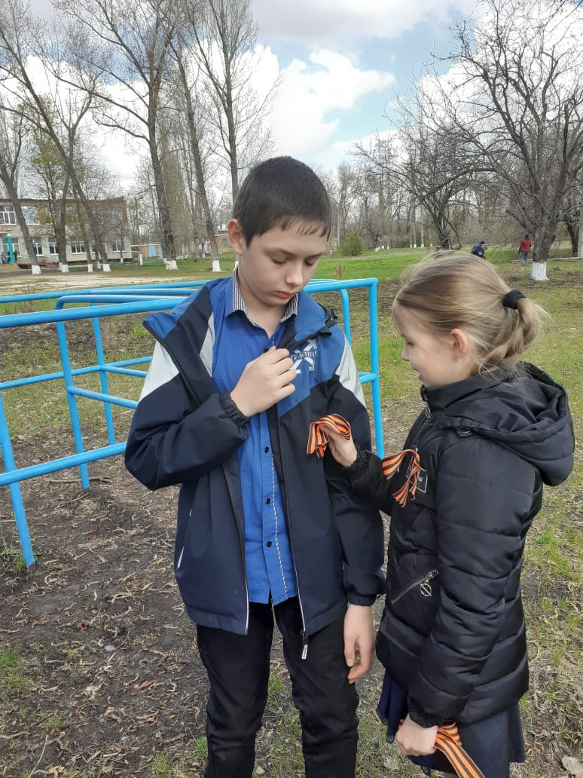
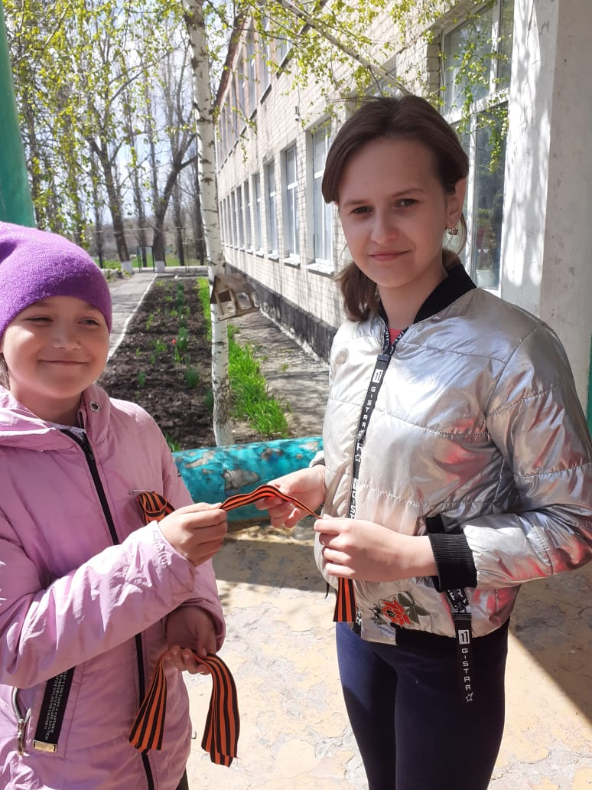
АКЦИЯ
«ГЕОРГИЕВСКАЯ ЛЕНТОЧКА»

Slide 5
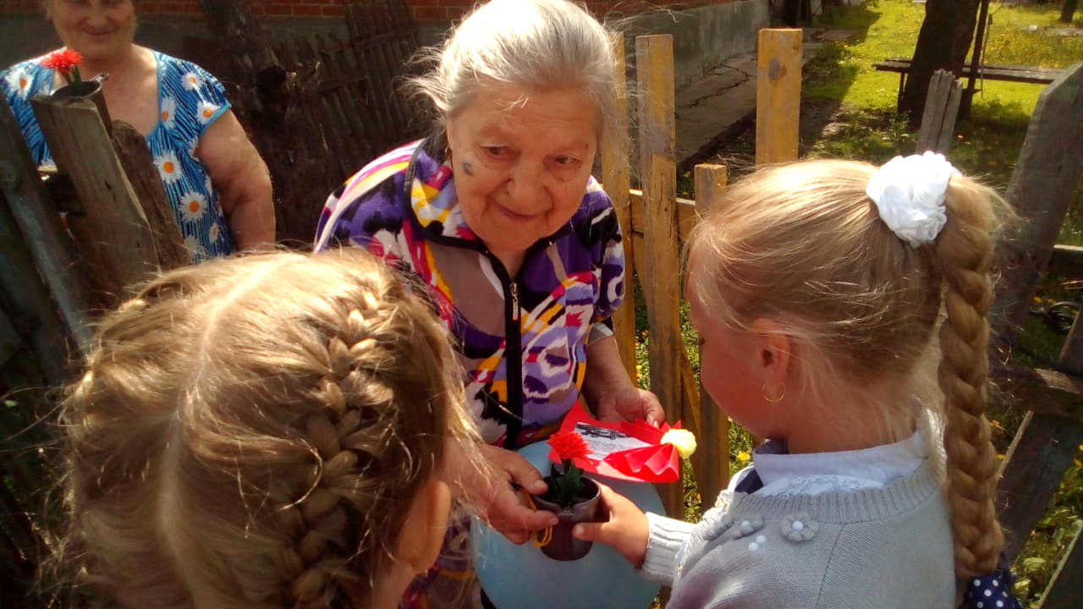
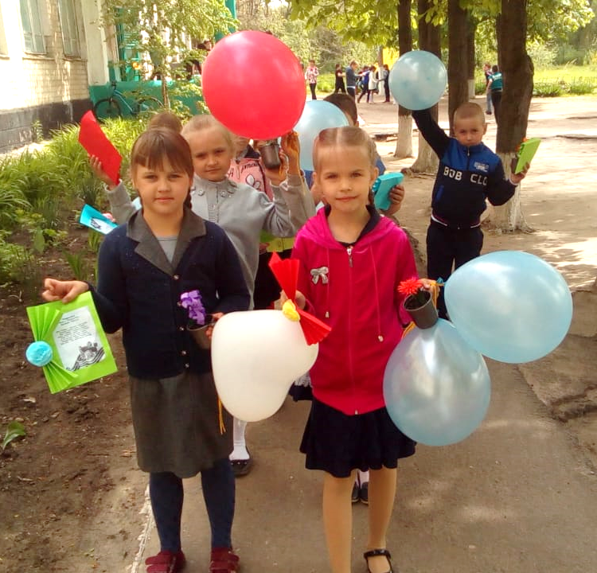
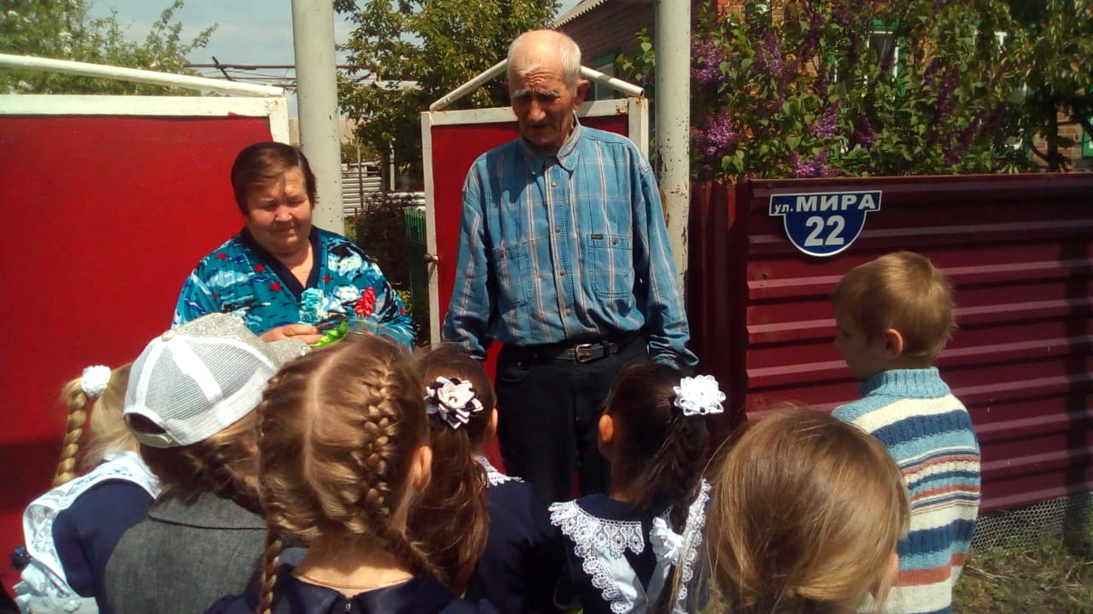
ПОЗДРАВЛЕНИЕ ЖИТЕЛЕЙ СЕЛА
С ПРАЗДНИКОМ

Slide 6
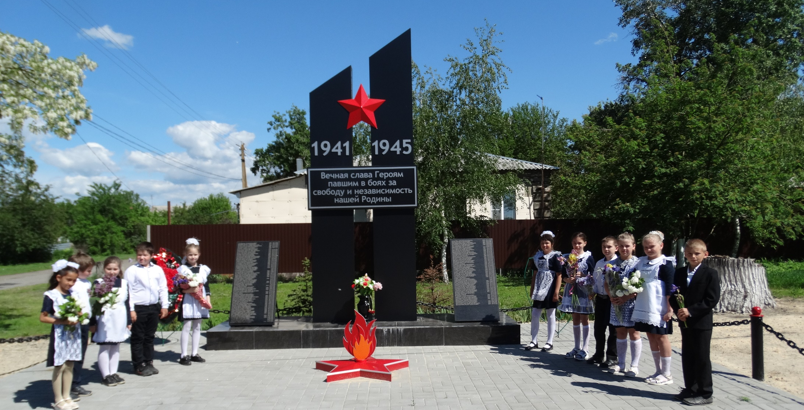
ВОЗЛОЖЕНИЕ ЦВЕТОВ У БРАТСКОЙ МОГИЛЫ

Slide 7
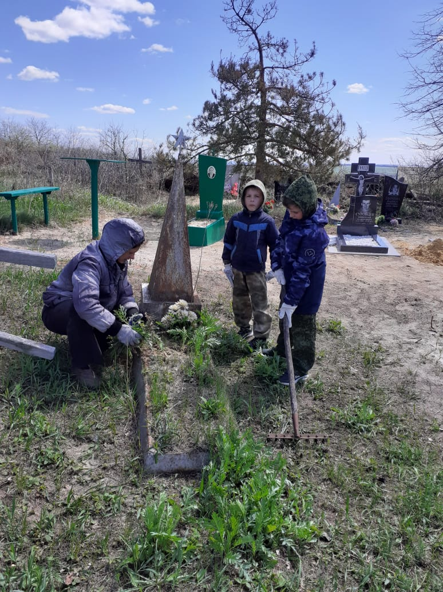
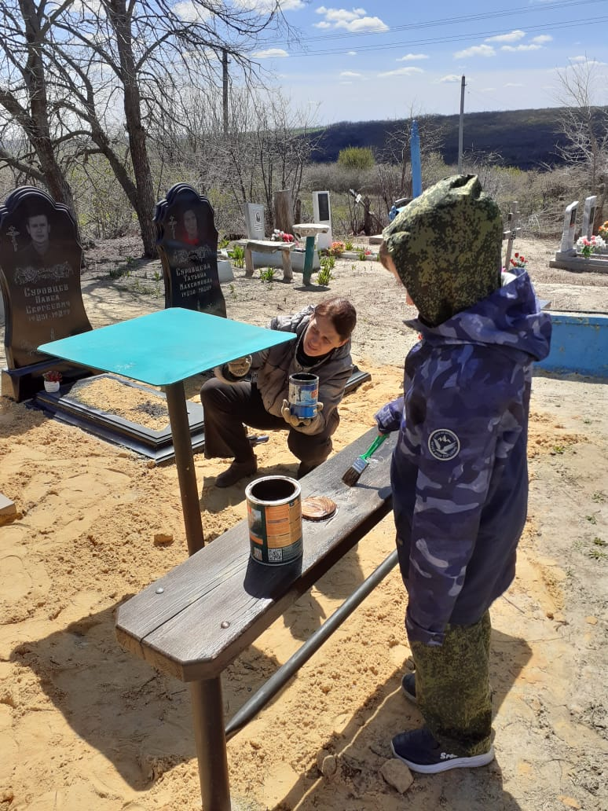
СЕМЕЙНЫЕ ТРАДИЦИИ

Slide 8
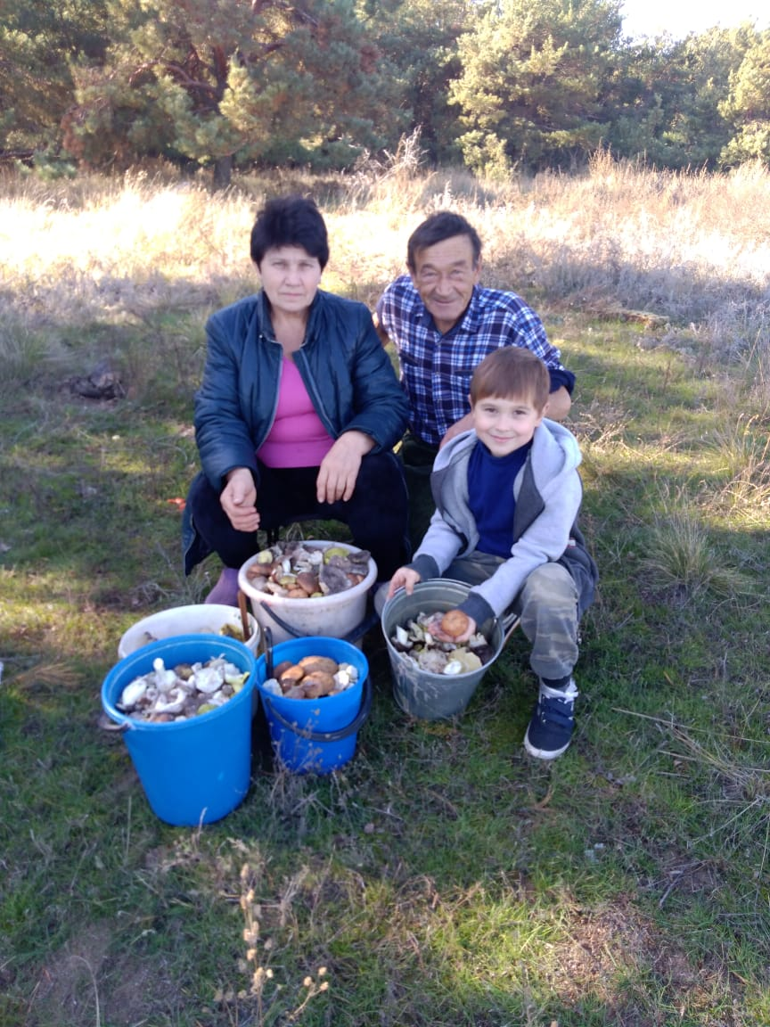
«Когда дела мы добрые свершаем, тогда и смысл мы в жизни обретаем».

